Slide 1
מבני נתונים
נושא 12 חסם תחתון לחיפושים למיונים השוואתיים
אליזבט איצקוביץ, elizabeti@ariel.ac.il
מחלקה למדעי המחשב
אוניברסיטת אריאל בשומרון

Slide 2
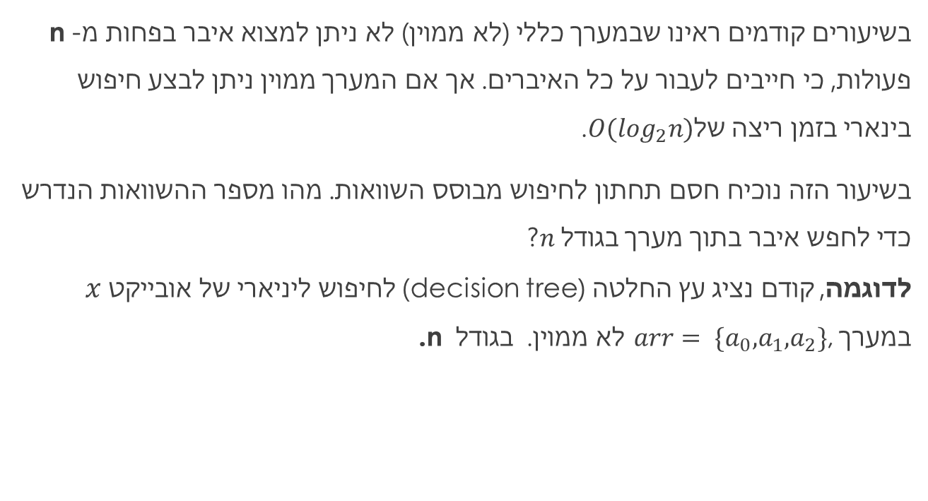
‏‏חסם תחתון לחיפוש השוואתי
בשיעורים קודמים ראינו שבמערך כללי (לא ממוין) לא ניתן למצוא איבר בפחות מ-n פעולות, כי חייבים לעבור על כל האיברים. אך אם המערך ממוין ניתן לבצע חיפוש בינארי בזמן ריצה של$O(\log_{2}n)$.
בשיעור הזה נוכיח חסם תחתון לחיפוש מבוסס השוואות. מהו מספר ההשוואות הנדרש כדי לחפש איבר בתוך מערך בגודל $n$?
לדוגמה, קודם נציג עץ החלטה (decision tree) לחיפוש ליניארי של אובייקט $x$ במערך $arr= \{a_{0},{a_{1},a}_{2}\}$, לא ממוין. בגודל n .

Slide 3



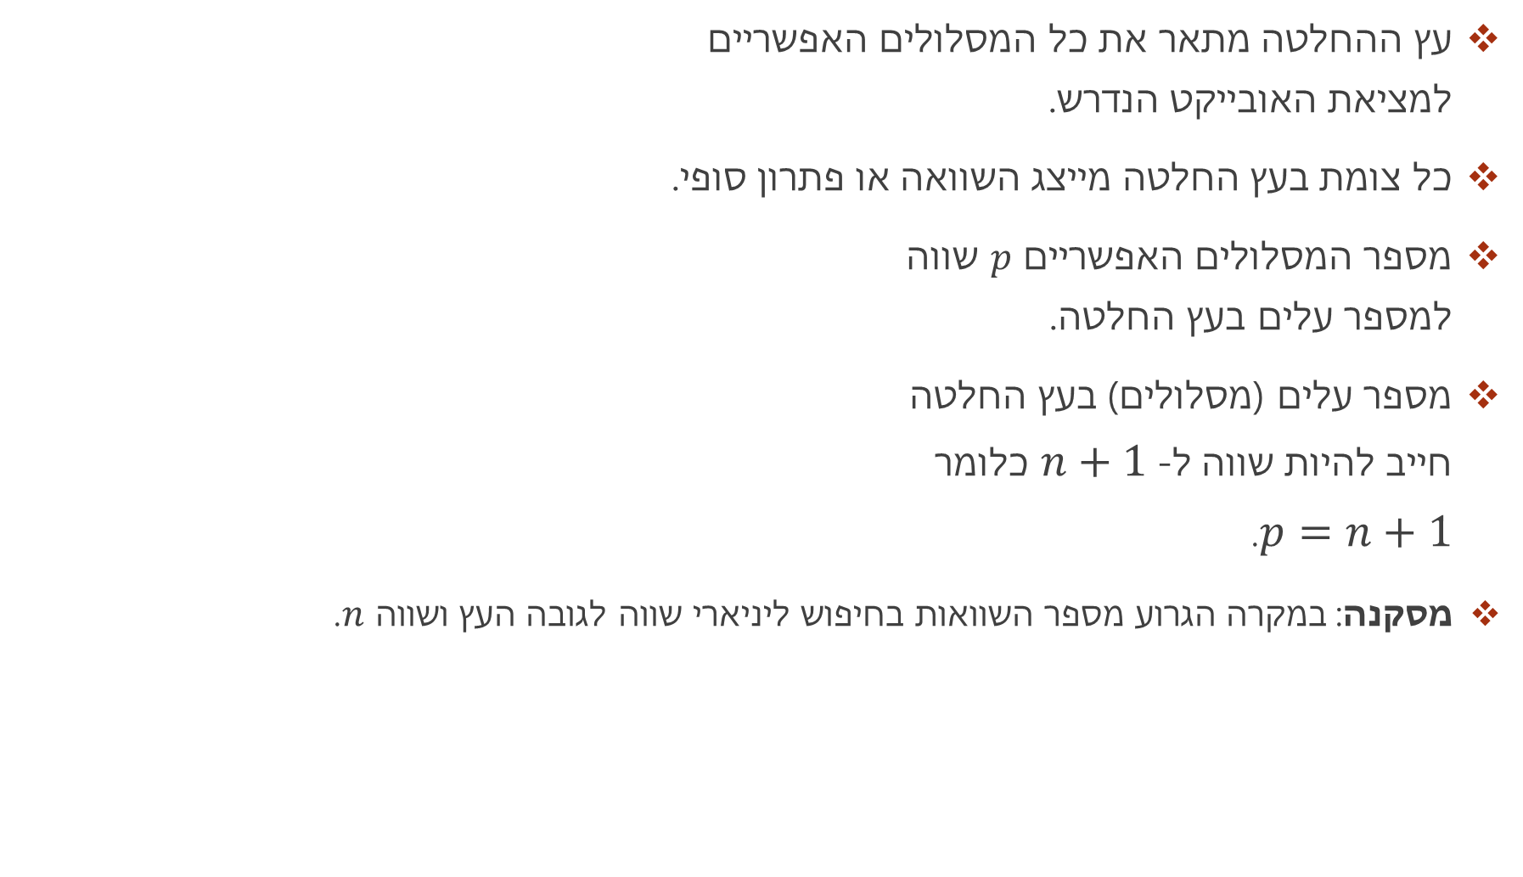




‏‏חסם תחתון לחיפוש השוואתי
עץ ההחלטה מתאר את כל המסלולים האפשריים
למציאת האובייקט הנדרש.
כל צומת בעץ החלטה מייצג השוואה או פתרון סופי.
מספר המסלולים האפשריים $p$ שווה
למספר עלים בעץ החלטה.
מספר עלים (מסלולים) בעץ החלטה
חייב להיות שווה ל- $n+1$ כלומר
$p=n+1$.
מסקנה: במקרה הגרוע מספר השוואות בחיפוש ליניארי שווה לגובה העץ ושווה $n$.
$$x=a_{0}?$$
כן
לא
$$a_{0}$$
$$x=a_{1}?$$
כן
לא
$$a_{1}$$
$$x=a_{2}?$$
כן
לא
$$a_{2}$$
$$null$$

Slide 4

‏‏חסם תחתון למיון השוואתי
חיפוש איבר במערך ממוין.
טענה. בהינתן מערך $arr$ ממוין בגודל $n$ של אובייקטים ואובייקט כלשהו $x$ אלגוריתם חיפוש מבוסס השוואות דורש לא פחות מ $\log_{2}n$ פעולות השוואה. במילים אחרות הסיבוכיות של חיפוש איבר בתוך מערך ממוין היא ${(log}_{2}n)$Ω.

Slide 5



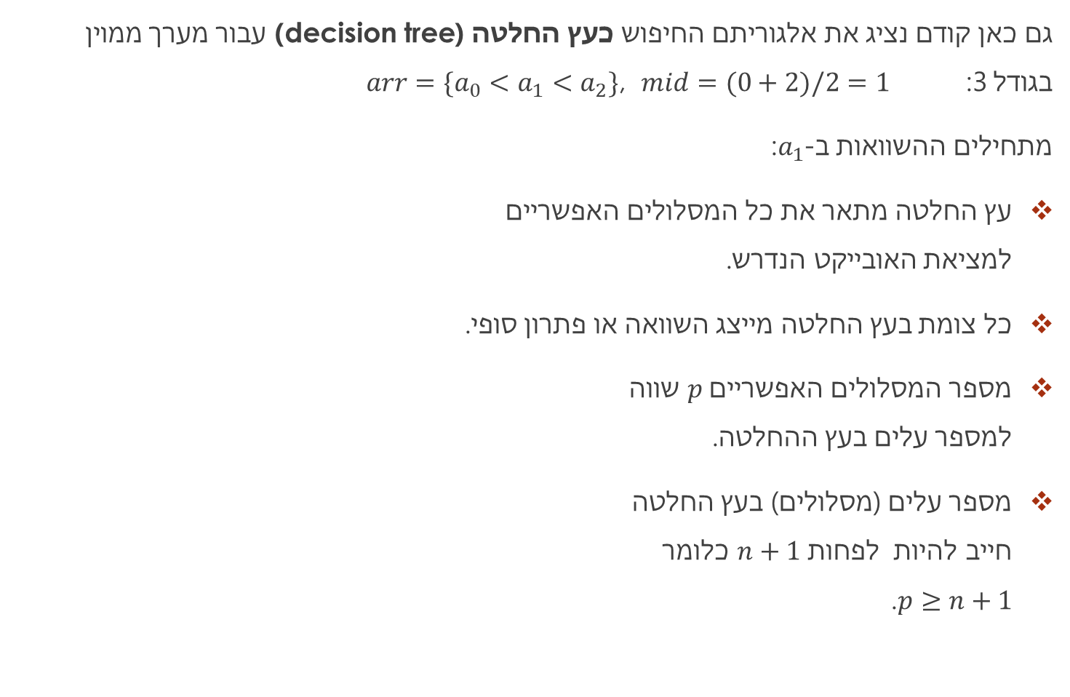






‏‏חסם תחתון לחיפוש השוואתי
גם כאן קודם נציג את אלגוריתם החיפוש כעץ החלטה (decision tree) עבור מערך ממוין
בגודל 3: $arr=\{a_{0}<{a_{1}<a}_{2}\}$, $mid=(0+2)/2=1$
מתחילים ההשוואות ב-$a_{1}$:
עץ החלטה מתאר את כל המסלולים האפשריים
למציאת האובייקט הנדרש.
כל צומת בעץ החלטה מייצג השוואה או פתרון סופי.
מספר המסלולים האפשריים $p$ שווה
למספר עלים בעץ ההחלטה.
מספר עלים (מסלולים) בעץ החלטה
חייב להיות לפחות $n+1$ כלומר
$p≥n+1$.
$$x=a_{1}?$$
כן
לא
$$a_{1}$$
$$x<a_{1}?$$
כן
לא
$$x=a_{0}?$$
$$x=a_{2}?$$
כן
כן
לא
לא
$$a_{0}$$
$$null$$
$$a_{2}$$
$$null$$

Slide 6
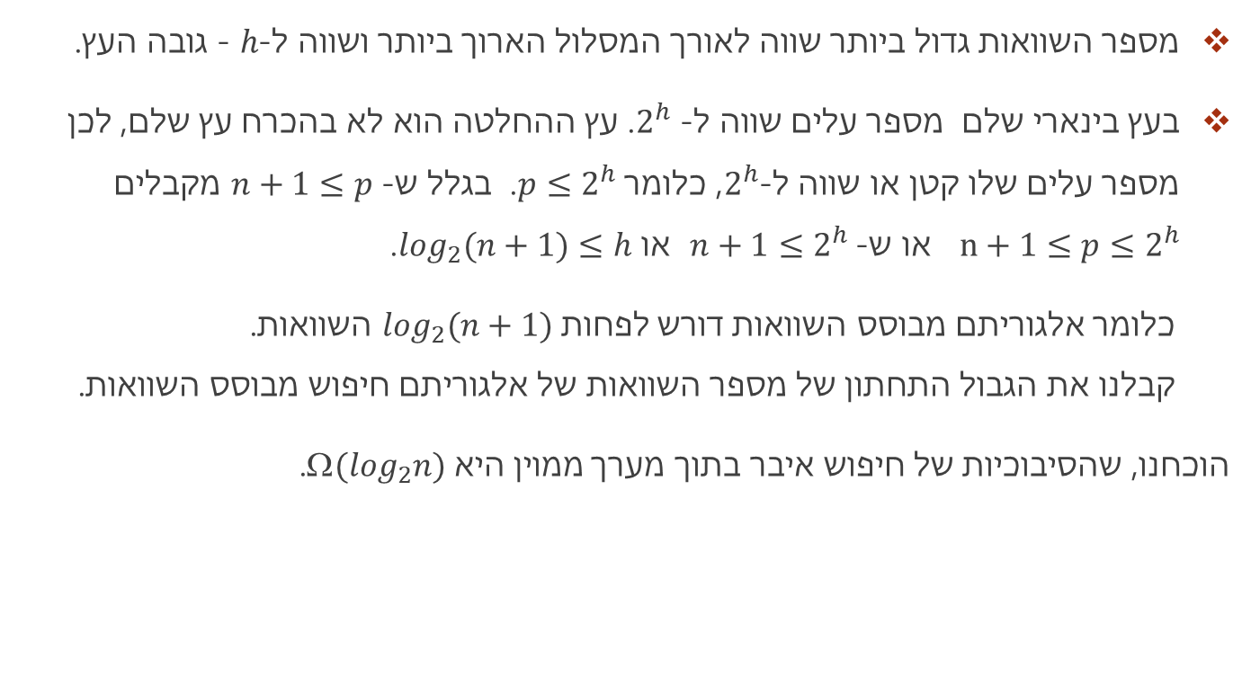
‏‏חסם תחתון לחיפוש השוואתי
מספר השוואות גדול ביותר שווה לאורך המסלול הארוך ביותר ושווה ל-$h$ - גובה העץ.
בעץ בינארי שלם מספר עלים שווה ל- $2^{h}$. עץ ההחלטה הוא לא בהכרח עץ שלם, לכן מספר עלים שלו קטן או שווה ל-$2^{h}$, כלומר $p≤2^{h}$. בגלל ש- $n+1≤p$ מקבלים
$n+1≤p≤2^{h}$ או ש- $n+1≤2^{h}$ או $\log_{2}(n+1)≤h$.
כלומר אלגוריתם מבוסס השוואות דורש לפחות $\log_{2}(n+1)$ השוואות.
קבלנו את הגבול התחתון של מספר השוואות של אלגוריתם חיפוש מבוסס השוואות.
הוכחנו, שהסיבוכיות של חיפוש איבר בתוך מערך ממוין היא ${(log}_{2}n)$Ω.

Slide 7
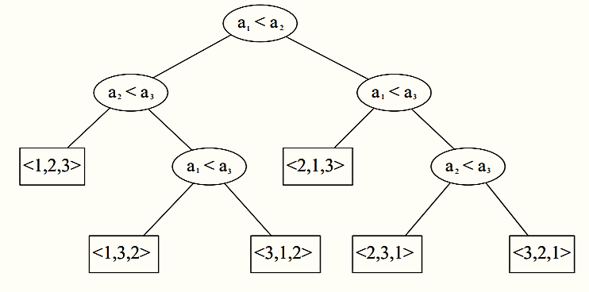

‏‏חסם תחתון למיון השוואתי
בשלב הבא נמצא את הגבול התחתון למיון מערך בגודל $n$ המבוסס על פעולת השוואה בין איברי המערך. כל אלגוריתם מיון מבוסס השוואות ניתן לתיאור כעץ החלטה. נדגים את עץ ההחלטה למערך בעל 3 איברים {$a_{1},a_{2},a_{3}$}:
עץ ההחלטה מתאר את כל המסלולים האפשריים
למיון המערך.
כל צומת בעץ ההחלטה מייצג השוואה
או פתרון סופי.
מספר המסלולים האפשריים 𝑝 שווה
למספר עלים בעץ ההחלטה וגדול
או שווה ל-n! .

Slide 8
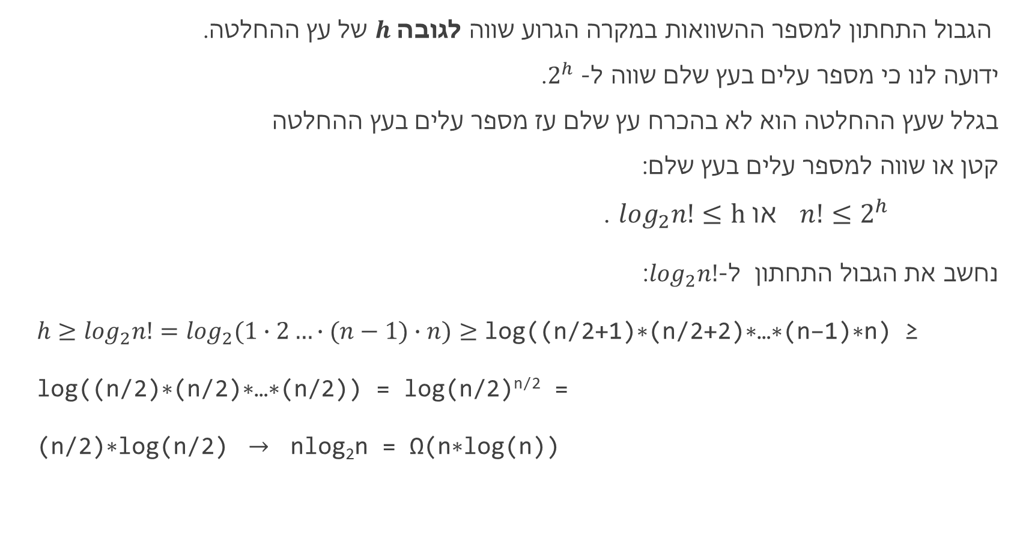
‏‏חסם תחתון למיון השוואתי
הגבול התחתון למספר ההשוואות במקרה הגרוע שווה לגובה $h$ של עץ ההחלטה.
ידועה לנו כי מספר עלים בעץ שלם שווה ל- $2^{h}$.
בגלל שעץ ההחלטה הוא לא בהכרח עץ שלם עז מספר עלים בעץ ההחלטה
קטן או שווה למספר עלים בעץ שלם:
${n!≤2}^{h}$ או $\log_{2}n!≤h$.
נחשב את הגבול התחתון ל-$\log_{2}n!$:
$h≥\log_{2}n!=\log_{2}(1∙2…∙(n−1)∙n)≥\text{log}\text{((}\text{n}\text{/}\text{2}\text{+}\text{1}\text{)}\text{∗}\text{(}\text{n}\text{/}\text{2}\text{+}\text{2}\text{)}\text{∗…∗}\text{(}\text{n}\text{−}\text{1}\text{)}\text{∗}\text{n}\text{) }\text{≥}$
$\text{log}\text{((}\text{n}\text{/}\text{2}\text{)}\text{∗}\text{(}\text{n}\text{/}\text{2}\text{)}\text{∗…∗}\text{(}\text{n}\text{/}\text{2}\text{)) = }\text{log}\text{(}\text{n}\text{/}\text{2}\text{)}\text{n}\text{/}\text{2} \text{= }$
$\text{(}\text{n}\text{/}\text{2}\text{)}\text{∗}\text{log}\text{(}\text{n}\text{/}\text{2}\text{) }→ \text{nlog}\text{2}\text{n}\text{ = }\text{Ω}\text{(}\text{n}\text{∗}\text{log}\text{(}\text{n}\text{))}$

Slide 9

‏‏חסם תחתון למיון השוואתי
המסקנה:
הגבול התחתון של מספר פעולות השוואה במיון מבוסס השוואות
הוא $\text{Ω}\text{(}\text{n}\text{∗}\text{log}\text{(}\text{n}\text{))}$.
הסיבוכיות של אלגוריתם למיון מיזוג היא $O(n\log_{2}n)$ לכן
הוא אלגוריתם מיון השוואתי אופטימאלי.

Slide 10

את השאלות יש לשאול בפורום הקורס
(מידע אישי – מודל)

